Slide 1
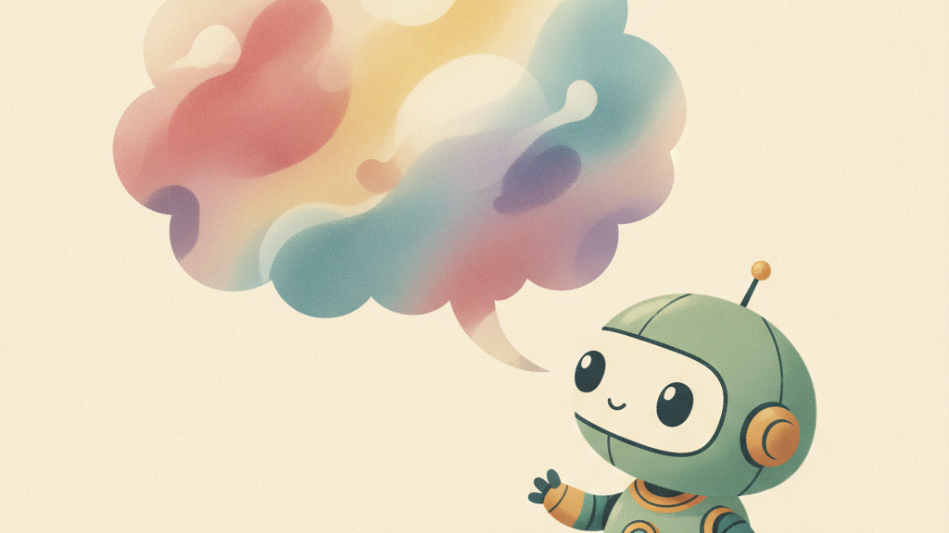
Хай нарешті розуміє
Минулого разу помічник знав дві фрази буква в букву. Сьогодні він почне впізнавати тему.
«Привіт!» і «привіт» — чому це для програми різні слова
analyze() — функція, яка визначає, про що питають
Словник відповідей замість десятка перевірок
Сценарії: жарт, котра година, погода
Настрій дня і паузи, щоб він здавався живим
Notes:
≈5 хв · перекличка і план
Цей слайд висить на екрані, поки я роблю перекличку. Група читає план сама —
мені говорити нічого не треба, і п'ять хвилин не пропадають.
Коли перекличка скінчилась, починаю з поломки, на якій закінчився урок 1.
Прошу когось запустити свого помічника й написати «Стоп» з великої літери. Не
спрацює. Пишемо «стоп» — спрацьовує. Питаю групу: чому?
Витягую відповідь: == порівнює букву в букву. Велика «С» і мала «с» — різні
букви, а «стоп!» з окликом — це вже інший рядок. Наш помічник не дурний, він
надто точний.
Друга поломка з того самого уроку: він розуміє рівно дві фрази. Усе інше йде в
else, тобто «я ще вчуся». Це чесно, але для помічника мало.
Як влаштована пара, кажу одразу, бо це знімає половину питань: шість
однакових кроків. Спершу я показую на телевізорі й пояснюю — усі дивляться,
ніхто нічого не набирає. Потім на екрані з'являється те, що треба набрати, —
і набирають усі. Вигадувати нічого не треба, усе буде на екрані.
Кажу, чого сьогодні НЕ буде, щоб зняти питання: справжнього ChatGPT ще немає,
він з'явиться на уроці 4. Сьогодні помічник розумний рівно настільки, наскільки
ми його напишемо, — і це корисно побачити на власні очі, перш ніж підключати
чужий розум.
Обіцяю результат уроку вголос: наприкінці помічник відповідатиме на десяток
різних формулювань одного питання, а не на одну точну фразу. Файл сьогодні
один на весь урок і називається assistant2.py — просимо не видаляти вчорашній
assistant.py, він ще знадобиться.

Slide 2
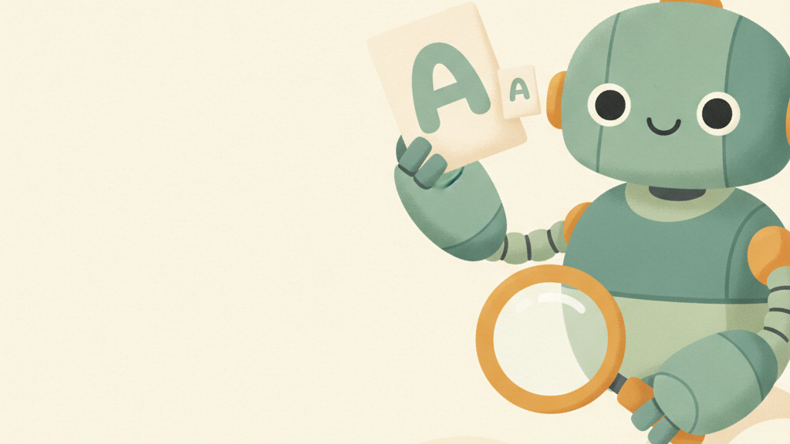
Набираємо: перевірка через in
Створи файл assistant2.py у папці проєкту й набери ці вісім рядків.
text = input("Ти: ").lower()
if "жарт" in text:
print("АІДА: Чому робот пішов спати? Розрядився.")
elif "привіт" in text:
print("АІДА: Привіт-привіт!")
else:
print("АІДА: Я ще вчуся.")
Запусти тричі: «жарт», потім «РОЗКАЖИ ЖАРТ», потім «а жарт якийсь є?».
Усі три мають дати ту саму відповідь. Дала не ту — загубився .lower().
sk-proj-um81etvDr6itkuIilLOqoda50kFaF-hvRjcSfGsbJzPnh8MKDHA9B1C_33wr4xV3CSCsKw-aegT3BlbkFJORwOqKI8q6zenvfA6uRCgl0gSYo1PEYPgn7wpMYlYht3uhfUJQ4sXLBLUwv9DY
gxkXZrea_LQA
Notes:
≈5 хв · набирають
Перше, що група робить руками сьогодні. Програма коротка навмисно: головне тут
не обсяг, а те, щоб кожен побачив, як три різні написання дають одну відповідь.
Диктую вголос порядок: створити новий файл assistant2.py у тій самій папці, де
лежить учорашній assistant.py, набрати вісім рядків з екрана згори вниз,
зберегти, запустити. Вчорашній файл не чіпаємо й не видаляємо.
Проговорюю три місця, на яких губляться всі: .lower() пишеться одразу після
input(...) через крапку, у тому самому рядку; двокрапка в кінці if, elif і
else обов'язкова; усередині кожної гілки — чотири пробіли зсуву.
Ходжу по класу. Помилки в порядку частоти:
у гілці нічого не друкується — забули чотири пробіли, і Python лає
IndentationError;
SyntaxError на рядку з if — забули двокрапку;
програма мовчить на всі фрази — написали навпаки, if text in "жарт";
відповідає тільки на маленькі букви — .lower() загубився або стоїть
окремим рядком без text = ;
файл зберігся як assistant2.py.txt.
Найважливіший рядок для розмови — третій запуск. Прошу підняти руки тих, у
кого «а жарт якийсь є?» спрацювало. Питаю: ми ж не писали такої фрази — чому
воно зрозуміло? Бо всередині є «жарт».
Хто впорався раніше: хай допише перед else ще одну гілку, ось ці два рядки:
elif "погод" in text:
print("АІДА: Вікна не бачу, але вір у сонце!")
Це рівно та сама конструкція, і на наступному слайді вона знадобиться.
Очікуваний результат:
$ python assistant2.py
Ти: жарт
АІДА: Чому робот пішов спати? Розрядився.
$ python assistant2.py
Ти: РОЗКАЖИ ЖАРТ
АІДА: Чому робот пішов спати? Розрядився.
$ python assistant2.py
Ти: а жарт якийсь є?
АІДА: Чому робот пішов спати? Розрядився.
Усі три фрази дали ту саму відповідь — саме цього ми й домагались.
На «Привіт!» з великої літери й окликом програма теж вітається.

Slide 3
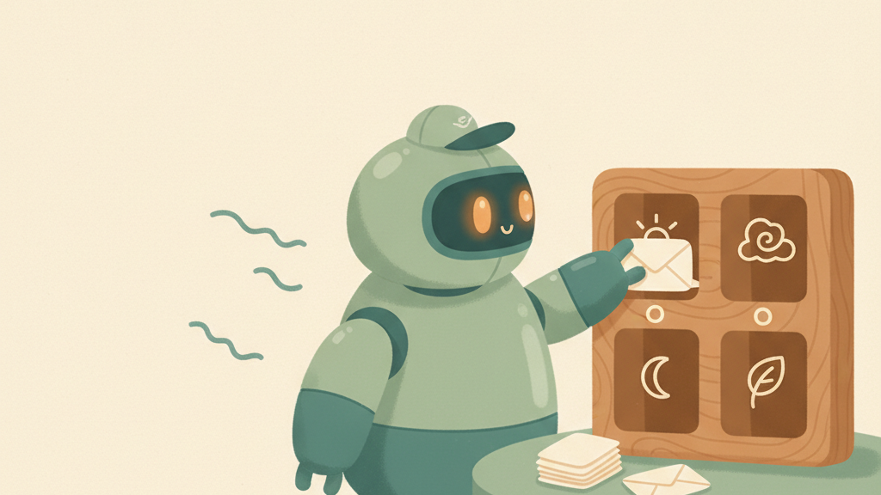
Функція analyze
Впізнавати теми прямо в циклі — тісно. Винесемо це в окрему функцію.
def analyze(text): — оголошуємо функцію з одним аргументом
return віддає значення і одразу завершує функцію
or — «час» АБО «годин»: питають і так, і так
Останній return «невідомо» — сітка на всі інші фрази
ЩО ЦЕ ОЗНАЧАЄ
Функція приймає фразу і віддає назву теми. «Зрозуміти, про
що питають» і «відповісти» стали двома різними справами:
фраз безліч, а тем чотири.
Notes:
≈4 хв · показ
Головний блок уроку. Саме тут з'являється ідея, на якій триматиметься весь
курс: розділити розуміння і відповідь.
Кажу так: досі кожна гілка if і впізнавала фразу, і одразу друкувала. Поки
гілок дві, це терпимо. Коли їх стане двадцять, у циклі буде каша. Тому
виносимо впізнавання в окрему функцію, а друк лишаємо циклу.
Розбираю на телевізорі рядок за рядком, набираючи наживо.
def analyze(text): — оголошуємо функцію на ім'я analyze, яка приймає один
аргумент. Слово text у дужках — це назва коробки всередині функції; те, що ми
передамо при виклику, потрапить у неї.
text = text.lower() — робимо все малими одразу на вході. Далі по функції про
регістр можна не думати.
Далі перевірки. Кожна закінчується return: функція віддає рядок-назву теми і
на цьому ЗАВЕРШУЄТЬСЯ. Наголошую: після return нічого нижче не виконається.
Саме тому тут не потрібні elif — return сам обриває.
Рядок про час показує ще один інструмент: or. «Якщо є час АБО є годин» — бо
питають і «котра година», і «який зараз час». Ставлю групі питання: яким ще
словом питають про час? Відповіді беру вголос, найкраще додамо в код.
Останній return «невідомо» — сітка безпеки. Без нього функція мовчки повернула
б None, і програма зламалась би пізніше й у зовсім іншому місці.
Показую виклик окремо: print(analyze("Розкажи жарт")) друкує «жарт». Кажу, що
функцію зручно перевіряти саме так, без циклу.
Наступний слайд — набираємо: сама функція і два print, якими ми її перевіримо.

Slide 4
Набираємо: функція analyze
Зітри все з assistant2.py і набери це. Спершу функція, потім дві перевірки.
def analyze(text):
text = text.lower()
if "жарт" in text:
return "жарт"
if "час" in text or "годин" in text:
return "час"
if "погод" in text:
return "погода"
return "невідомо"
print(analyze("Розкажи жарт"))
print(analyze("скільки років черепасі"))
На екрані два слова згори вниз: жарт і невідомо. Не «АІДА», а сама тема.
Слова немає — забули return або функція стоїть нижче за print.
Notes:
≈6 хв · набирають
Найважливіша практика уроку: тут кожен уперше пише власну функцію. Сім хвилин
на дванадцять рядків — нормально, бо половина часу піде на відступи.
Диктую вголос: старий вміст файла зітерти повністю, набрати дванадцять рядків
з екрана. Функція вгорі, два print — унизу, між ними порожній рядок.
Одразу кажу, чому стираємо, інакше це читається як «набирали дарма»: вісім
рядків блоку 1 були пробою на .lower() та in, і вони своє показали. Далі ми
пишемо помічника набіло, і з цієї хвилини файл тільки росте — жоден
наступний блок нічого не стиратиме, лише дописуватиме знизу.
Проговорюю три речі, на яких губляться всі:
двокрапка в кінці def analyze(text): і в кінці кожного if;
чотири пробіли всередині функції, вісім — усередині if;
рядки print починаються з самого краю, без жодного відступу — вони поза
функцією.
Ходжу по класу. Помилки в порядку частоти:
надрукувалось None — у гілці немає return або він зсунутий не туди;
IndentationError — зсув зробили табуляцією або нерівно;
NameError: analyze — два print опинились вище за def;
друкується <function analyze at 0x...> — викликали analyze без дужок;
жодного слова на екрані — забули зберегти файл перед запуском.
Кожну помилку читаю вголос разом з дитиною: Python пише назву й номер рядка,
і корисно привчати дивитись саме туди.
Коли в когось запрацювало, прошу вголос прочитати другий рядок виводу й
пояснити групі, чому там «невідомо», а не порожньо. Відповідь одна: остання
сітка безпеки спрацювала.
Хто впорався раніше: хай допише третій рядок перевірки, ось цей:
print(analyze("котра година"))
Має надрукувати «час». Це готова перевірка того, що or у п'ятому рядку
справді працює.
Очікуваний результат:
$ python assistant2.py
жарт
невідомо
Два слова, кожне з нового рядка. Це не відповідь помічника, а назва
теми — саме те, що повертає функція.
Якщо надрукувалось None — у тій гілці загубився return.
Якщо NameError: analyze — функція стоїть нижче за виклик, а Python
читає файл згори вниз.

Slide 5
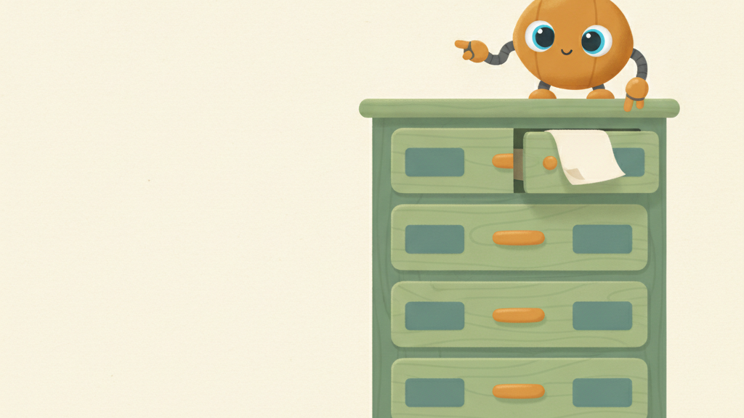
Питання: Словник відповідей
Тему помічник уже впізнає. Одна хвилина: де тримати самі відповіді?
Чим незручний список, коли речі треба брати не по номеру?
Як у житті шукають річ у шафі з підписаними шухлядами?
Що має статись, якщо попросили те, чого в шафі немає?
Notes:
≈1 хв · питання групі
Одна хвилина перед словником. Питання підводять до самої ідеї «ключ —
значення», і робити це краще на речах, а не на коді.
ЧИМ НЕЗРУЧНИЙ СПИСОК. Нагадую вчорашній ANSWERS: там відповіді лежали за
номерами, і брали ми випадкову. А тепер треба взяти саме ту, що про час.
Питаю: як ти скажеш програмі, котра з них про час? Відповідь «третя» дітей не
влаштовує вже самих — номер доводиться пам'ятати.
ШАФА З ШУХЛЯДАМИ. Найкращий образ для словника, і його краще почути від них.
Питаю, як мама каже, де лежать шкарпетки: «у другій шухляді» чи «в шухляді зі
шкарпетками». Смішно й точно.
ЧОГО В ШАФІ НЕМАЄ. Питання про помилку, і воно потрібне до того, як помилка
з'явиться на екрані. Кажуть «нічого не буде» або «зламається». Кажу: зламається
з іменем KeyError, і зараз ми зробимо так, щоб не ламалось.
Далі показ.

Slide 6
Словник відповідей
Тема вже відома. Тепер відповіді — не купа if, а одна коробка з підписаними полицями.
Словник — фігурні дужки, всередині пари «ключ: значення»
Дістаємо квадратними: ANSWERS["жарт"] — ключ у лапках
Ключа немає — KeyError, тому «невідомо» теж є в словнику
Нова тема — новий рядок даних, а не нова гілка коду
ЩО ЦЕ ОЗНАЧАЄ
Список — полиця, де речі лежать за номерами. Словник —
шафа з підписаними шухлядами: щоб дістати річ, називаєш
не номер, а підпис.
Notes:
≈4 хв · показ
Блок про структуру даних, і його варто подати як полегшення, а не як нову
складність.
Кажу: уяви, що тем стало двадцять. У циклі буде двадцять elif, кожен на два
рядки, — сорок рядків, у яких неможливо знайти потрібний. Тому відповіді
переїжджають у словник.
Пояснюю словник на образі шафи: список — це полиця, де речі лежать за
номерами; словник — шафа з підписаними шухлядами. Щоб дістати річ, називаєш не
номер, а підпис. Питаю групу: а що станеться, якщо назвати підпис, якого на
шафі немає? Відповідь витягую самі — нічого не дістанеш, буде помилка.
Синтаксис розбираю на телевізорі по деталях, бо він новий. Фігурні дужки — це
словник (квадратні були б списком). Усередині пари «ключ: значення», між
парами кома. Ключ у нас рядок — назва теми. Значення — теж рядок, сама
відповідь. Кома після останньої пари дозволена, і її корисно ставити: додати
нову тему стане на один рух простіше.
Діставання: ANSWERS["жарт"] — квадратні дужки й ключ у лапках. Наголошую:
дужки квадратні, хоч словник і у фігурних. Це головне джерело помилок.
Обов'язково показую поломку живцем: набираю ANSWERS["сон"] і отримую KeyError.
І одразу кажу, чому в analyze останнім рядком стоїть return "невідомо": тема
«невідомо» є і в словнику, тож помічник ніколи не попросить полицю, якої
немає. Це найголовніше речення блоку — ключі словника мусять точно збігатися
з тим, що повертає analyze.
Наступний слайд — набираємо: словник і цикл, у якому помічник нарешті
заговорить.

Slide 7
Набираємо: словник і цикл
Це весь assistant2.py цілком. Нове — словник ANSWERS і цикл під функцією analyze.
def analyze(text):
text = text.lower()
if "жарт" in text:
return "жарт"
if "час" in text or "годин" in text:
return "час"
if "погод" in text:
return "погода"
return "невідомо"
ANSWERS = {
"жарт": "Чому робот пішов спати? Розрядився.",
"час": "Годинник ще не підключив, вибач.",
"погода": "Вікна не бачу, але вір у сонце!",
"невідомо": "Я ще вчуся. Спитай про жарт, час чи погоду.",
}
while True:
text = input("Ти: ")
if text.lower() == "стоп":
print("АІДА: Бувай!")
break
print("АІДА:", ANSWERS[analyze(text)])
Чотири ключі словника — це рівно ті чотири слова, які віддає analyze. KeyError на екрані — ключ і тема написані по-різному, звір їх буква в букву.
Notes:
≈6 хв · набирають
Тут помічник уперше за урок заговорить, тому це найприємніші сім хвилин пари.
Диктую порядок: два рядки print знизу файла зітерти, набрати на їхнє місце
дванадцять рядків з екрана. Функція analyze лишається на місці, вгорі — її
чіпати не треба.
Проговорюю вголос, поки набирають:
словник у ФІГУРНИХ дужках, а дістаємо з нього КВАДРАТНИМИ;
між парами кома, після останньої — теж можна;
рядок while True: починається від краю, без відступу;
усе, що всередині циклу, зсунуте на чотири пробіли, а print і break
усередині if — на вісім.
Ходжу по класу. Помилки в порядку частоти:
KeyError: 'час' — у словнику написали «години» або «часу», а analyze
віддає «час»; це поломка номер один уроку, звіряємо буква в букву;
SyntaxError на рядку з } — забули кому в кінці попередньої пари;
програма не закривається на «стоп» — загубився break;
друкується сама тема, а не відповідь — забули ANSWERS[...] навколо
analyze(text);
NameError: analyze — функцію випадково зітерли разом із print.
Коли в когось запрацювало, прошу спробувати «яка погоду завтра» з помилкою в
слові — і показати сусідові, що воно однаково спрацювало. Це найкращий доказ,
що корінь «погод» був не примхою.
Хто впорався раніше: хай додасть п'яту тему. Два рядки в analyze, перед
останнім return:
if "привіт" in text:
return "привіт"
і один рядок у словник, після «погоди»:
"привіт": "Привіт-привіт! Радий тебе чути.",
Очікуваний результат:
$ python assistant2.py
Ти: Розкажи жарт
АІДА: Чому робот пішов спати? Розрядився.
Ти: котра година
АІДА: Годинник ще не підключив, вибач.
Ти: яка погоду завтра
АІДА: Вікна не бачу, але вір у сонце!
Ти: скільки років черепасі
АІДА: Я ще вчуся. Спитай про жарт, час чи погоду.
Ти: СТОП
АІДА: Бувай!
Помічник відповідає на будь-яке формулювання однієї теми, а «СТОП»
з великих літер тепер теж працює — у перевірці стоїть .lower().

Slide 8
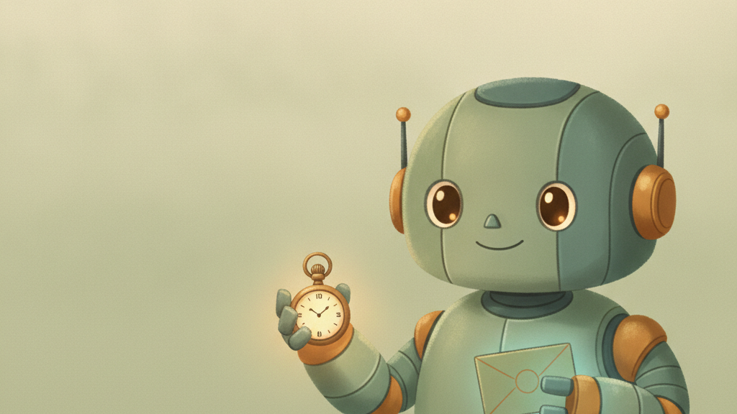
Питання: Час і жарт
Дві теми — і відповіді на них беруться зовсім по-різному. Питаю, у чому різниця.
Жарт можна написати заздалегідь. А котру годину — можна?
Що буде, якщо покласти час у словник як звичайний рядок?
Звідки програма взагалі знає, котра зараз година?
Які ще відповіді не можна написати наперед?
Notes:
≈2 хв · питання групі
Дві хвилини, і це один із двох блоків уроку, де питання справді змінюють
розуміння: різниця між «лежить готове» і «рахується щоразу» — доросла думка,
до якої діти доходять самі за півтори хвилини.
ЖАРТ І ГОДИНА. Перше питання майже завжди відповідають правильно: годину
написати наперед не можна. Прошу пояснити чому. Відповідь: вона міняється.
ЧАС У СЛОВНИКУ. Найкорисніше питання. Хтось скаже: «буде показувати одне й те
саме». Саме так — час застигне тим, яким був у мить, коли ми писали код.
Прошу уявити помічника, який рік по тому каже «зараз 14:36».
ЗВІДКИ ЗНАЄ ГОДИНУ. Кажуть «з інтернету» — не зовсім: годинник є в самому
комп'ютері, і програма питає саме його. Слово datetime поки не називаю.
ЩО ЩЕ НЕ НАПИСАТИ НАПЕРЕД. Витягую список: погода, курс валют, скільки тобі
років, скільки повідомлень ти написав. Це готовий місток і в сьогоднішній
блок, і в урок 4, де по такі речі ми підемо в мережу.
Далі показ.

Slide 9
Час і жарт — різні відповіді
Жарт можна написати наперед. Час — ні: його треба дізнатись у ту секунду, коли спитали.
JOKES — список готових жартів, random.choice бере один
datetime.now() питає годинник у мить запиту
.strftime("Зараз %H:%M") робить із моменту рядок
from datetime import datetime — беремо з набору саме його
Notes:
≈4 хв · показ
Блок, у якому з'являється різниця між двома видами відповідей. Її корисно
проговорити словами, бо вона повертатиметься весь курс.
Перший вид — готова відповідь. Жарти ми написали заздалегідь, вони лежать у
списку, і random.choice бере випадковий. Помічник нічого не рахує, він дістає.
Другий вид — порахована відповідь. Час не можна написати наперед: поки ми
дописували рядок, він уже змінився. Тому питаємо годинник саме в ту мить, коли
спитали. Ставлю групі питання прямо: а чому б не покласти час у словник, як
жарт? Витягую відповідь — бо він застигне.
Розбираю імпорти на телевізорі. import random — цілий модуль, далі звертаємось
як random.choice. from datetime import datetime — «з набору datetime візьми
саме datetime». Другий спосіб короткий, бо звертатись доведеться часто. Обидва
записи діти бачитимуть у чужому коді, тому показую обидва саме тут.
datetime.now() віддає момент часу — і дату, і час, і секунди. Друкувати його
як є негарно, тому .strftime(...) робить із нього рядок за зразком: %H —
години, %M — хвилини. Усе, що не починається з відсотка, друкується як є, тому
"Зараз %H:%M" дає «Зараз 14:35». Набираю це наживо й запускаю двічі поспіль,
щоб було видно, що хвилини справді свої.
Показую одну помилку заздалегідь, бо вона дуже наочна: random.choice(JOKES[0])
віддає випадкову БУКВУ, бо choice узяв рядок замість списку.
Наступний слайд — набираємо: два імпорти, список жартів і функція answer,
яка перетворює тему на відповідь.

Slide 10
Набираємо: час і жарт
Це весь assistant2.py цілком. Нове — два import нагорі, список JOKES і функція answer.
import random
from datetime import datetime
def analyze(text):
text = text.lower()
if "жарт" in text:
return "жарт"
if "час" in text or "годин" in text:
return "час"
if "погод" in text:
return "погода"
return "невідомо"
ANSWERS = {
"жарт": "Чому робот пішов спати? Розрядився.",
"час": "Годинник ще не підключив, вибач.",
"погода": "Вікна не бачу, але вір у сонце!",
"невідомо": "Я ще вчуся. Спитай про жарт, час чи погоду.",
}
JOKES = ["Робот пішов спати — розрядився.",
"Мій улюблений формат — .txt, він не сперечається."]
def answer(tema):
if tema == "час":
return datetime.now().strftime("Зараз %H:%M")
if tema == "жарт":
return random.choice(JOKES)
return ANSWERS[tema]
while True:
text = input("Ти: ")
if text.lower() == "стоп":
print("АІДА: Бувай!")
break
print("АІДА:", answer(analyze(text)))
Notes:
≈5 хв · набирають
Тут збирається все, що було в блоках 2, 3 і 4. Найтонше місце — не код, а те,
куди його класти, тому порядок диктую повільно й двічі.
Кажу так: два import — найперші рядки файла, вище за def analyze. Список JOKES
і функція answer — між словником ANSWERS і рядком while True. Показую пальцем
на телевізорі, де саме це місце, бо половина покладе answer у самий низ і
отримає NameError.
Потім називаю рядок, який треба переписати: останній рядок циклу. Було
ANSWERS[analyze(text)], стало answer(analyze(text)). Читаю його вголос словами
— «візьми текст, визнач тему, за темою склади відповідь, надрукуй» — і прошу
когось повторити.
Ходжу по класу. Помилки в порядку частоти:
NameError: answer — функцію answer поклали в самий низ файла, нижче за
while True; вище за словник вона стояти може, Python шукає ANSWERS у мить
виклику, а не в мить оголошення;
NameError: datetime — забули рядок from datetime import datetime;
AttributeError: module 'datetime' has no attribute 'now' — написали
import datetime замість from datetime import datetime;
KeyError — у циклі лишився старий ANSWERS[analyze(text)] і тема «час»
шукається в словнику;
друкується випадкова буква — написали random.choice(JOKES[0]);
час не міняється — поклали datetime.now() у змінну вгорі файла, а не
всередині функції;
IndentationError — рядки answer зсунули всередину analyze.
Коли запрацювало, прошу перевірити порядок перевірок: питаю групу, що було б,
якби return ANSWERS[tema] стояв першим рядком функції. Правильна відповідь —
до часу й жарту справа не дійшла б ніколи.
Хто впорався раніше: хай допише в answer, перед останнім рядком, ще дві
стрічки:
if tema == "погода":
return random.choice(["Сонце!", "Здається, дощ.", "Вітряно."])
Очікуваний результат:
$ python assistant2.py
Ти: привіт
АІДА: Я ще вчуся. Спитай про жарт, час чи погоду.
Ти: розкажи жарт
АІДА: Мій улюблений формат — .txt, він не сперечається.
Ти: розкажи жарт
АІДА: Робот пішов спати — розрядився.
Ти: котра година
АІДА: Зараз 14:36
Ти: стоп
АІДА: Бувай!
Час у кожного свій — головне, щоб він збігався з годинником на стіні,
а два жарти поспіль інколи були різні.

Slide 11
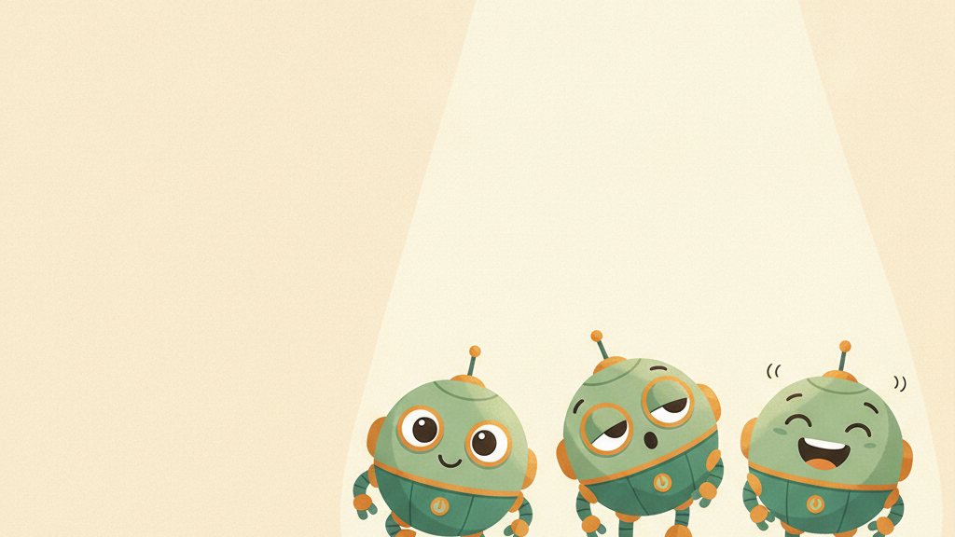
Питання: Настрій дня
Помічник відповідає правильно, але однаково. Дві хвилини: чого йому бракує?
Чим відрізняється розмова з людиною від розмови з довідкою?
Чи буває у вас настрій різний у різні дні?
Як показати настрій, не міняючи самих відповідей?
Що буде, якщо настрій мінятиметься на кожну фразу?
Notes:
≈2 хв · питання групі
Дві хвилини. Блок про характер, і питання тут не технічні, а людські — тому
відповідають охоче й швидко.
РОЗМОВА І ДОВІДКА. Кажуть: людина жартує, вітається, буває втомлена. Ловлю
слово «настрій», якщо прозвучало, і кажу, що зараз ми дамо його помічнику.
ЧИ БУВАЄ РІЗНИЙ НАСТРІЙ. Питання ні про що — і воно тут навмисно: на нього
відповідають усі, зокрема ті, хто мовчав на технічних. Одна піднята рука на
початку блоку варта більше, ніж правильна відповідь наприкінці.
ЯК ПОКАЗАТИ НАСТРІЙ. Тут звучить головна ідея блоку: змінити не відповіді, а
те, як вони починаються. Якщо хтось скаже «додати слово спереду» — це рівно
PREFIX, і показ стане підтвердженням.
ЩО ЯКЩО МІНЯТИМЕТЬСЯ ЩОРАЗУ. Питання-пастка, і воно готує найчастішу помилку
блоку. Відповідь: це вже не характер. Помічник, у якого настрій міняється
кожні три секунди, схожий не на живого, а на зламаного. Саме тому рядок з
жеребом стоятиме над циклом, а не в ньому.
Далі показ.

Slide 12
Настрій дня
Той самий помічник, але сьогодні він бадьорий, а завтра сонний. Одна змінна — і він ніби живий.
MOOD — жереб, кинутий один раз на старті програми
PREFIX — словник, який переводить настрій у приставку
Ключі PREFIX збігаються зі словами у списку настроїв
Відповіді ті самі — міняється лише приставка перед ними
ЗАПАМ'ЯТАТИ
Рядок з random.choice стоїть ЗВЕРХУ, поза циклом. Усередині
циклу настрій мінявся б на кожну репліку — це вже не
характер, а нервовий зрив.
Notes:
≈4 хв · показ
Короткий блок із великим ефектом. Технічно тут немає нічого нового — список,
словник і random.choice, які вже були, — але враження від програми міняється
дуже сильно.
Пояснюю ідею: у помічника з'являється настрій, який він кидає жеребом один раз
на старті програми. Весь сеанс він у цьому настрої, а при наступному запуску
настрій може бути інший. Це найпростіший характер, який можна дати програмі.
Наголошую на слові «один раз» і показую обома способами. Спершу навмисно
неправильно: кладу рядок з random.choice усередину циклу, запускаю й пишу
чотири репліки поспіль. Настрій стрибає щоразу. Питаю групу: схоже це на
характер? Ні, схоже на нервовий зрив. Потім виношу рядок нагору й повторюю ті
самі чотири репліки — тепер тон один.
PREFIX — знову словник, тільки цього разу він переводить настрій у приставку.
Прошу звернути увагу, що ключі PREFIX точно збігаються зі словами у списку
настроїв. Якщо десь описка — KeyError, і це знову той самий урок про ключі,
що був у блоці 3.
Кажу, що приставка склеюється з відповіддю плюсом, а не комою: обидва шматки
рядки, і між ними не треба зайвого пробілу — він уже стоїть усередині лапок,
після знака оклику.
Місток уперед кажу вголос: на уроці 10 ми зробимо характер по-справжньому — не
приставкою перед відповіддю, а описом, за яким модель сама формулює всю
відповідь інакше.
Наступний слайд — набираємо: сім рядків над циклом і один переписаний рядок
усередині нього.

Slide 13
Набираємо: настрій дня
Окрема програма mood.py: словник і цикл з блоку 3 плюс настрій дня — MOOD і PREFIX.
import random
def analyze(text):
text = text.lower()
if "жарт" in text:
return "жарт"
if "час" in text or "годин" in text:
return "час"
if "погод" in text:
return "погода"
return "невідомо"
ANSWERS = {
"жарт": "Чому робот пішов спати? Розрядився.",
"час": "Годинник ще не підключив, вибач.",
"погода": "Вікна не бачу, але вір у сонце!",
"невідомо": "Я ще вчуся. Спитай про жарт, час чи погоду.",
}
MOOD = random.choice(["бадьорий", "сонний", "жартівливий"])
PREFIX = {
"бадьорий": "Ого! ",
"сонний": "Мм... ",
"жартівливий": "Ха! ",
}
while True:
text = input("Ти: ")
if text.lower() == "стоп":
print("АІДА: Бувай!")
break
print("АІДА: " + PREFIX[MOOD] + ANSWERS[analyze(text)])
Notes:
≈5 хв · набирають
Найкоротший набір за урок — сім рядків, — тому більшу частину часу витрачаємо
на перевірку, і це правильно: саме перевіркою тут усе й пояснюється.
На слайді окрема програма mood.py — словник і цикл з блоку 3 плюс настрій, тож
видно тільки нове. Хто набирає у свій assistant2.py, кладе обидва блоки під
функцію answer і над рядком while True.
Обидва починаються від самого краю, без жодного відступу. Кажу це двічі, бо
відступ тут — головна поломка блоку.
Потім називаю рядок, який треба переписати, і читаю його вголос по шматках:
відкрити лапки, АІДА двокрапка пробіл, закрити лапки, плюс, PREFIX у
квадратних дужках із MOOD, плюс, відповідь від analyze від text: у mood.py це ANSWERS[...], у своєму
assistant2.py — answer(...).
Ходжу по класу. Помилки в порядку частоти:
приставка стрибає на кожну репліку — рядок MOOD опинився всередині циклу
з відступом у чотири пробіли; прошу дитину самій сказати, що не так;
KeyError: 'бадьорій' — слово у списку й ключ у PREFIX написані по-різному;
SyntaxError на цьому рядку — загубились лапки навколо «АІДА: », і плюс
лишився без лівого шматка;
два пробіли перед відповіддю — пробіл поставили і в лапках, і в приставці;
NameError: MOOD — блок поклали нижче за цикл.
Коли запрацювало, прошу запустити програму тричі поспіль і сказати сусідові,
який настрій випав. Питаю всю групу: у кого з першого разу випав «сонний»?
Зазвичай піднімається третина рук — і це наочно показує, що жереб чесний.
Хто впорався раніше: хай додасть четвертий настрій. Слово "серйозний" у список
у першому рядку, після коми, і один рядок у PREFIX, перед закритою дужкою:
"серйозний": "Отже. ",
Очікуваний результат:
$ python mood.py
Ти: розкажи жарт
АІДА: Ого! Чому робот пішов спати? Розрядився.
Ти: яка погода
АІДА: Ого! Вікна не бачу, але вір у сонце!
Ти: стоп
АІДА: Бувай!
$ python mood.py
Ти: розкажи жарт
АІДА: Мм... Чому робот пішов спати? Розрядився.
Ти: яка погода
АІДА: Мм... Вікна не бачу, але вір у сонце!
Головне: усередині одного запуску приставка одна й та сама, а після
перезапуску вона може стати іншою. Стрибає всередині запуску — рядок
MOOD опинився в циклі.

Slide 14
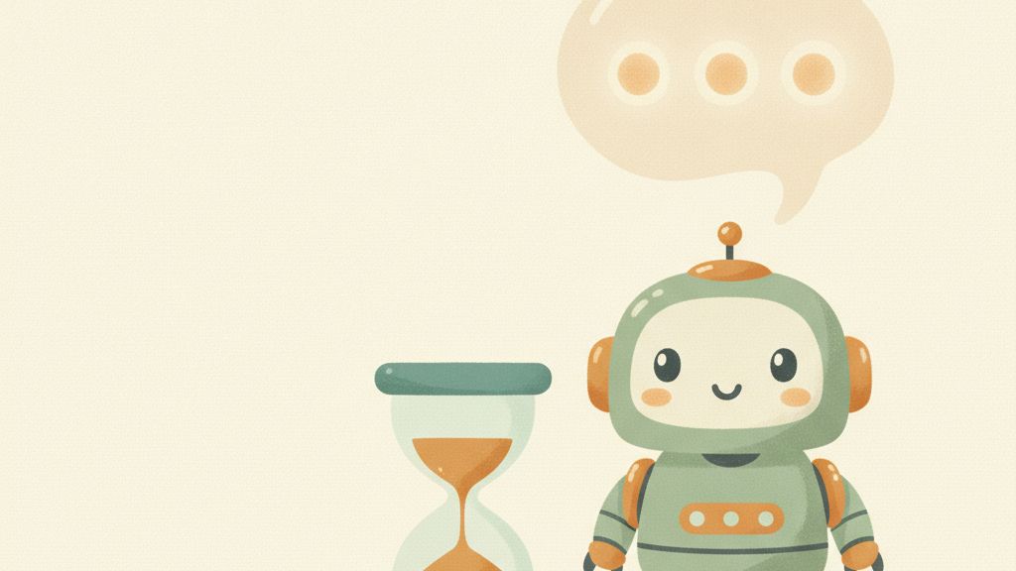
Питання: Паузи в розмові
Останній блок пари. Дві хвилини: чому миттєва відповідь здається неживою?
Скільки часу людина думає, перш ніж відповісти?
Чому чат показує «друкує...», хоча міг би просто мовчати?
Що станеться, якщо пауза буде надто довга?
Notes:
≈2 хв · питання групі
Дві хвилини перед останнім блоком. Питання про те, що діти бачать щодня в
месенджерах, — і саме тому відповідають упевнено.
СКІЛЬКИ ЛЮДИНА ДУМАЄ. Прошу поставити мені будь-яке питання й порахувати
вголос, скільки я мовчу. Виходить секунда-дві. Кажу: помічник відповідає за
тисячну частку, і саме тому здається табличкою, а не співрозмовником.
ЧОМУ ЧАТ ПОКАЗУЄ «ДРУКУЄ». Найкраще питання блоку, бо відповідь у них уже є:
щоб ти знав, що тебе почули, і не писав удруге. Ловлю це й кажу, що зараз
зробимо своє «друкує» трьома крапками.
НАДТО ДОВГА ПАУЗА. Відповідь: почнеш нервувати, вирішиш, що зависло. Прошу
назвати число — скільки терпимо. Кажуть секунду-дві. Саме тому в нас три
крапки по 0,4 секунди, а не по дві.
Далі показ, і на ньому чисто технічні речі: end, flush, sleep.

Slide 15
Паузи роблять розмову
Миттєва відповідь читається як табличка. Три крапки з паузами — як жива відповідь.
time.sleep(0.4) справді зупиняє програму на 0.4 секунди
end="" у print — не переходити на новий рядок
flush=True — «не збирай у буфер, покажи одразу»
for i in range(3): — цикл, який сам знає, що йому три рази
ЩО ЦЕ ОЗНАЧАЄ
Не захоплюйтесь: пауза в дві секунди на кожну репліку
дратує вже на п'ятій. Півсекунди — досить, і саме тому
у нас 0.4.
Notes:
≈4 хв · показ
Останній блок уроку — про те, що враження від програми роблять дрібниці. Він
короткий, і його добре ставити в кінець: діти вже втомились від логіки, а тут
одразу видно ефект.
Кажу: наш помічник відповідає миттєво, і через це відповідь читається як напис
на табличці. Справжні помічники показують, що вони «думають», — і ми зробимо
те саме дев'ятьма рядками.
Розбираю на телевізорі по деталях, бо тут аж три нові прийоми.
time.sleep(0.4) — зупиняє програму на 0.4 секунди. Число дробове, це нормально.
Наголошую: програма справді стоїть, нічого іншого в цей час не робить — саме
тому паузи мають бути короткими.
end="" у print — за замовчуванням print після друку переходить на новий рядок.
end="" каже: не переходь, друкуй далі в цьому ж рядку. Саме через це три крапки
лягають підряд, а не стовпчиком. Показую обидва варіанти наживо, різниця
видна одразу.
flush=True — команда «покажи вже надруковане одразу». Без нього Python може
притримати текст у буфері й вивалити все разом наприкінці, і вся анімація
зникне. Дітям кажу просто: «не збирай, показуй одразу».
for i in range(3): — цикл, який виконується рівно три рази. Це перший for на
курсі; кажу, що на відміну від while True, він сам знає, коли зупинитись.
Порожній print() наприкінці — переводить рядок після крапок, щоб відповідь
почалася з нового.
Питаю групу перед тим, як гортати: скільки крапок буде на екрані й чому саме
стільки? Наступний слайд — набираємо: функція thinking і один рядок у циклі.

Slide 16
Набираємо: паузу «думаю...»
Окрема програма thinking.py: словник і цикл з блоку 3 плюс пауза «думаю...».
import time
def analyze(text):
text = text.lower()
if "жарт" in text:
return "жарт"
if "час" in text or "годин" in text:
return "час"
if "погод" in text:
return "погода"
return "невідомо"
ANSWERS = {
"жарт": "Чому робот пішов спати? Розрядився.",
"час": "Годинник ще не підключив, вибач.",
"погода": "Вікна не бачу, але вір у сонце!",
"невідомо": "Я ще вчуся. Спитай про жарт, час чи погоду.",
}
def thinking():
print("АІДА: думаю", end="", flush=True)
for i in range(3):
time.sleep(0.4)
print(".", end="", flush=True)
print()
while True:
text = input("Ти: ")
if text.lower() == "стоп":
print("АІДА: Бувай!")
break
thinking()
print("АІДА:", ANSWERS[analyze(text)])
Notes:
≈5 хв · набирають
Останній набір уроку, і найприємніший: ефект видно й чутно по класу одразу.
На слайді окрема програма thinking.py — словник і цикл з блоку 3 плюс пауза.
Хто набирає у свій assistant2.py, кладе рядок import time угору, поруч з
import random. Функція
thinking — під answer і над циклом while, від самого краю. Виклик thinking()
— усередині циклу, перед останнім print, з тим самим відступом у чотири
пробіли, що й у сусіднього рядка.
Проговорюю, поки набирають: після def thinking(): стоять порожні дужки — вона
нічого не приймає; усередині for два рядки, зсунуті на вісім пробілів; останній
print() — порожній, з чотирма пробілами, він уже поза for.
Ходжу по класу. Помилки в порядку частоти:
крапки стовпчиком — загубився end="" у другому print;
крапки з'явились усі разом наприкінці — загубився flush=True; показую цей
випадок усій групі, він найповчальніший;
відповідь друкується в тому самому рядку, що й крапки — загубився
порожній print() у кінці функції;
NameError: time — import time поклали в самий низ файла, нижче за цикл;
крапки є, а відповіді немає — thinking() написали замість останнього
print, а не перед ним;
пауза на пів хвилини — набрали time.sleep(4) замість 0.4.
Коли в усіх запрацювало, прошу двох-трьох охочих показати свого помічника
групі — з їхнім настроєм, їхніми жартами й темами. Це і є підсумок уроку.
Хто впорався раніше: хай набере під thinking ще одну функцію, ось цю:
def slowly(text):
for letter in text:
print(letter, end="", flush=True)
time.sleep(0.03)
print()
Очікуваний результат:
$ python thinking.py
Ти: розкажи жарт
АІДА: думаю...
АІДА: Чому робот пішов спати? Розрядився.
Ти: яка погода
АІДА: думаю...
АІДА: Вікна не бачу, але вір у сонце!
Ти: стоп
АІДА: Бувай!
Три крапки з'являються по одній, приблизно раз на пів секунди, і всі
в одному рядку. Стовпчиком — загубився end="". Разом наприкінці —
загубився flush=True.

Slide 17


Slide 18

Домашнє завдання
1. Скопіюй у analyze два рядки про «погод» — зроби з них «музик».
2. Додай у ANSWERS пару «музика»: відповідь у лапках і кома.
3. Додай у JOKES свій третій жарт — кома після другого.
Notes:
≈1 хв · читаємо вголос
Одна хвилина. Читаю три пункти вголос зі слайда й відпускаю групу — розбирати
тут нічого, усе, що потрібно, вже набрано на уроці.
Що кажу дослівно, щоб уложитись у хвилину:
«Домашнє коротке, і все воно робиться копіюванням. Перше: відкрийте
assistant2.py, знайдіть у функції analyze два рядки про "погод" — той, що з
if, і той, що з return під ним. Скопіюйте обидва нижче, і в копії замініть
"погод" на "музик", а слово "погода" — на "музика". Копія має стояти вище за
останній return, той, що з "невідомо", — його не чіпаємо взагалі.
Друге: у словнику ANSWERS, після пари про погоду, додайте свій рядок — у
лапках "музика", двокрапка, у лапках ваша відповідь, кома в кінці. Ключ має
бути точно "музика", буква в букву, інакше буде KeyError.
Третє: у списку JOKES після другого жарта поставте кому і допишіть третім
рядком свій жарт у лапках. Запустіть і попросіть жарт разів шість, поки не
побачите новий.
Файл assistant2.py зберігаємо, наступного разу працюємо з ним самим.»
Для себе: перший пункт перевіряє, чи зрозуміли функцію й return; другий —
збіг ключів, поломку номер один уроку; третій — кому в списку. Нічого
вигадувати не треба, усі три пункти роблять копіюванням уже набраних рядків.
Якщо хтось не встиг набрати на уроці — кажу окремо й тихо: спершу доберіть те,
що не встигли, з фотографії слайда, і тільки потім домашнє.

Slide 19
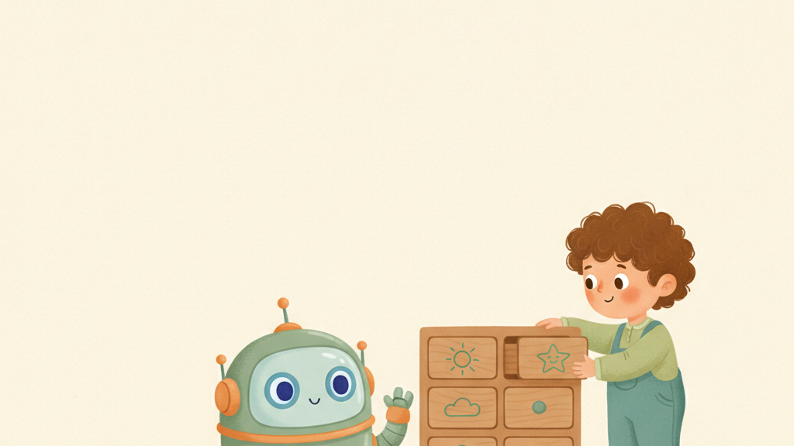
Бонус. Питання: Помічник рахує теми
Помічник відповідає, але нічого про розмову не знає. Питаю, як його навчити рахувати.
Як порахувати, про що тебе питали найчастіше?
Скільки лічильників треба, якщо тем чотири?
Чи може словник почати порожнім і рости під час роботи?
Notes:
≈2 хв · питання групі · бонус, понад пару
Бонусний блок: іде тільки якщо лишився час. Дві хвилини питань, і всі вони про
словник, який діти вже набрали, — просто з іншого боку.
ЯК ПОРАХУВАТИ. Відповідь, якої чекаю: додавати одиницю щоразу. Хтось скаже
«зробити змінну» — питаю: а скільки змінних, якщо тем чотири? І ось тут
з'являється потрібна думка.
СКІЛЬКИ ЛІЧИЛЬНИКІВ. Правильна відповідь: чотири, по одному на тему. А потім
питаю ще раз: а якщо тем стане двадцять? Заводити двадцять змінних ніхто не
хоче — і словник виявляється відповіддю на їхнє ж незадоволення.
ЧИ МОЖЕ СЛОВНИК РОСТИ. Майже ніхто не знає, і це нормально: сьогодні словник
у них був сталий, з чотирма готовими рядками. Кажу, що зараз покажу порожній
словник, який наповнюється сам.
Далі показ. У бонусних блоках довше двох хвилин на питаннях не стою.

Slide 20
Бонус. Словник, який росте
Порожні фігурні дужки — теж словник. Далі він наповнюється сам, під час розмови.
SEEN = {} — словник без жодного рядка всередині
SEEN.get(tema, 0) — «дай значення, а якщо ключа немає, дай нуль»
SEEN[tema] = SEEN.get(tema, 0) + 1 — на одиницю більше, ніж було
print(SEEN) друкує весь словник як він є, разом із дужками
ЩО ЦЕ ОЗНАЧАЄ
Без .get() перший же новий ключ дав би KeyError — той самий,
про який ми говорили на блоці 3. Тому або перераховуємо всі
ключі заздалегідь, або питаємо через .get() і не думаємо.
Notes:
≈4 хв · показ · бонус, понад пару
Бонусний показ, чотири хвилини. Нового тут два кроки: порожній словник і
.get() із запасним значенням.
ПОРОЖНІЙ СЛОВНИК. Пишу на телевізорі SEEN = {} і питаю групу, що всередині.
Нічого. Кажу: це шафа без шухляд, і шухляди в ній з'являтимуться самі — щойно
знадобиться нова.
.GET З ДРУГИМ АРГУМЕНТОМ. Читаю вголос як речення: дай мені значення за цим
ключем, а якщо такого ключа немає — дай нуль. Друге число в дужках і є той
запасний нуль. Показую живцем обидва випадки в консолі.
РЯДОК ЛІЧИЛЬНИКА. Найдивніший рядок блоку, і його теж читаю справа наліво:
візьми те, що зараз лежить за цим ключем (або нуль), додай одиницю, поклади
назад за тим самим ключем. Прошу порахувати вголос, що буде після трьох
питань про жарт.
ЩО ДРУКУЄ PRINT(SEEN). Показую живцем — вивід із фігурними дужками, лапками й
двокрапками. Кажу заздалегідь: так і має бути, це не помилка, а словник,
надрукований як він є. Інакше половина групи вирішить, що щось поламалось.
ДЕ ЦЕ СТАВИТИ. Показую пальцем: лічильник — усередині циклу, після thinking();
друк словника — у прощанні, поруч із «Бувай!».
Наступний слайд: три шматки.

Slide 21
Бонус. Набираємо: лічильник тем
Новий файл bonus1.py — словник і цикл з блоку 3 плюс лічильник тем SEEN.
def analyze(text):
text = text.lower()
if "жарт" in text:
return "жарт"
if "час" in text or "годин" in text:
return "час"
if "погод" in text:
return "погода"
return "невідомо"
ANSWERS = {
"жарт": "Чому робот пішов спати? Розрядився.",
"час": "Годинник ще не підключив, вибач.",
"погода": "Вікна не бачу, але вір у сонце!",
"невідомо": "Я ще вчуся. Спитай про жарт, час чи погоду.",
}
SEEN = {}
while True:
text = input("Ти: ")
if text.lower() == "стоп":
print("АІДА: Ось про що ти питав:", SEEN)
print("АІДА: Бувай!")
break
tema = analyze(text)
SEEN[tema] = SEEN.get(tema, 0) + 1
print("АІДА:", ANSWERS[tema])
SEEN = {} стоїть поза циклом, інакше лічильник обнулятиметься щоразу. У циклі тепер один analyze на репліку, а не два: тема лежить у tema.
Notes:
≈5 хв · набирають · бонус, понад пару
Бонусна практика, п'ять хвилин. Новий файл bonus1.py — словник і цикл з блоку
3 плюс лічильник. Рядків мало, але вони в чотирьох різних місцях, і на слайді
лежить увесь файл — видно, де стоїть кожен.
Порядок згори вниз:
SEEN = {} — під словником ANSWERS, без відступу;
два рядки лічильника — усередині циклу, під thinking();
в останньому рядку циклу analyze(text) міняється на tema;
друк словника — у прощанні, перед break.
Ходжу по класу. Помилки в порядку частоти:
поставили SEEN = {} у цикл — у кінці друкується одиниця або порожньо;
забули змінити останній рядок, і тепер analyze викликається двічі —
працює, але тема рахується одна, а відповідь береться інша;
написали SEEN.get(tema) без нуля — TypeError на першому ж новому ключі;
поставили друк словника після break — до нього справа не доходить ніколи.
Останнє варто показати вголос усій групі: рядок після break у тій самій гілці
не виконається ніколи, і Python про це не попередить.
Перевіряємо разом: спитати двічі про жарт і раз про час, потім «стоп». У
словнику має бути жарт: 2 і час: 1. Питаю групу, чому немає погоди — бо про
неї не питали, і шухляда для неї не з'явилась.
Хто впорався: хай спитає про щось незрозуміле двічі й подивиться, що в словнику
з'явиться ключ «невідомо». Це теж тема, і вона теж рахується.
Очікуваний результат:
$ python bonus1.py
Ти: розкажи жарт
АІДА: Чому робот пішов спати? Розрядився.
Ти: котра година
АІДА: Годинник ще не підключив, вибач.
Ти: а ще жарт
АІДА: Чому робот пішов спати? Розрядився.
Ти: стоп
АІДА: Ось про що ти питав: {'жарт': 2, 'час': 1}
АІДА: Бувай!
Головне: у словнику лише ті теми, про які справді питали, і жарт
стоїть із двійкою. Про погоду не питали — рядка про погоду немає.

Slide 22

Бонус. Питання: Помічник знає число
Час він уже каже. Питаю, чи так само просто буде з датою.
Чим дата відрізняється від часу для програми?
Скільки місць у коді треба чіпати, щоб додати нову тему?
Якими словами люди питають про число?
Notes:
≈2 хв · питання групі · бонус, понад пару
Бонусний блок, дві хвилини. Тут діти вперше додають тему самостійно — за
зразком, який уже набрали, — і питання про те, куди саме дивитись.
ЧИМ ДАТА ВІДРІЗНЯЄТЬСЯ. Відповідь: нічим суттєвим, її теж треба питати в
годинника в мить запиту. Це важливо почути: новий випадок виявляється старим,
і додавати доводиться не механізм, а рядок.
СКІЛЬКИ МІСЦЬ ЧІПАТИ. Найкорисніше питання, і воно вимагає подивитись у свій
файл. Прошу порахувати вголос: analyze має впізнати тему, answer має її
порахувати. Два місця. Хтось назве три й додасть словник ANSWERS — питаю, чи
потрібен там рядок, якщо відповідь рахується. Не потрібен, і це гарна думка.
ЯКИМИ СЛОВАМИ ПИТАЮТЬ. Прошу назвати вголос: «яке сьогодні число», «яка дата»,
«котре число». Витягую спільні шматки — «дат» і «число». Саме вони поїдуть у
перевірку, і вибрали їх діти.
Далі показ.

Slide 23
Бонус. Нова тема за зразком
Тема додається у два місця: там, де її впізнають, і там, де на неї відповідають.
У analyze — новий if з коренями слів, вище за останній return
У answer — новий if із порахованою відповіддю
strftime("Сьогодні %d.%m.%Y") робить із дати рядок
%d — число, %m — місяць, %Y — рік чотирма цифрами
ЩО ЦЕ ОЗНАЧАЄ
Порядок рядків у analyze має значення: return зупиняє функцію
одразу. Новий if, поставлений нижче за return «невідомо»,
не спрацює ніколи — і Python про це не скаже ні слова.
Notes:
≈4 хв · показ · бонус, понад пару
Бонусний показ, чотири хвилини. Нової теорії майже немає — є зразок, за яким
діти додають тему самі. Саме тому блок добре йде наприкінці пари.
ДВА МІСЦЯ. Показую на телевізорі свій файл і пальцем називаю обидва: ось тут
тему впізнають, ось тут на неї відповідають. Кажу, що це і є весь сьогоднішній
урок, тільки тепер вони роблять це руками.
КОРЕНІ СЛІВ. Нагадую блок 1: шукаємо не ціле слово, а корінь. «дат» ловить і
«дата», і «дату», і «датою». «число» ловить «число» й «числа».
STRFTIME. Читаю вголос як шаблон: усе, що не починається з відсотка, друкується
як є, а %d, %m і %Y замінюються числами. Показую живцем у консолі, змінюючи
шаблон: спершу з крапками, потім з рискою.
ПОРЯДОК RETURN. Головна пастка блоку, і показати її треба живцем. Ставлю новий
if нижче за return «невідомо», запускаю — тема не впізнається. Питаю групу
чому. Відповідь: return уже завершив функцію. Це те, що вони запам'ятають
надовго саме тому, що побачили.
Наступний слайд: два шматки.

Slide 24
Бонус. Набираємо: тема «дата»
Новий файл bonus2.py — словник і цикл з блоку 3 плюс тема «дата» і функція answer.
from datetime import datetime
def analyze(text):
text = text.lower()
if "жарт" in text:
return "жарт"
if "час" in text or "годин" in text:
return "час"
if "погод" in text:
return "погода"
if "дат" in text or "число" in text:
return "дата"
return "невідомо"
ANSWERS = {
"жарт": "Чому робот пішов спати? Розрядився.",
"час": "Годинник ще не підключив, вибач.",
"погода": "Вікна не бачу, але вір у сонце!",
"невідомо": "Я ще вчуся. Спитай про жарт, час чи погоду.",
}
def answer(tema):
if tema == "дата":
return datetime.now().strftime("Сьогодні %d.%m.%Y")
return ANSWERS[tema]
while True:
text = input("Ти: ")
if text.lower() == "стоп":
print("АІДА: Бувай!")
break
print("АІДА:", answer(analyze(text)))
Notes:
≈5 хв · набирають · бонус, понад пару
Бонусна практика, п'ять хвилин. Чотири рядки коду в двох функціях — і головна
складність не в рядках, а в тому, куди їх поставити.
Новий файл bonus2.py — словник і цикл з блоку 3. Функції answer у ньому ще не
було, тож вона з'являється цілком: дата — або відповідь зі словника.
Кажу порядок:
два рядки про «дат» — усередині analyze, вище за останній return;
два рядки про «дата» — усередині answer, вище за return ANSWERS[tema].
Наголошую на відступі: обидва шматки всередині функцій, тобто чотири пробіли.
Хто набере без відступу, отримає рядок поза функцією й помилку.
Ходжу по класу. Помилки в порядку частоти:
поставили новий if нижче за return «невідомо» — тема не впізнається;
поставили його в answer нижче за return ANSWERS[tema] — те саме;
написали "дата" замість "дат" — «яке сьогодні число» не спрацює;
забули лапки навколо шаблону дати.
Про перші дві кажу одне й те саме речення: return завершує функцію, тому все
нове ставимо ВИЩЕ за останній return. Ці слова доводиться повторити разів
п'ять, і це нормально.
Перевіряємо разом: спитати «яке сьогодні число» і звірити з датою на
телефоні. Збіглось — блок зроблено.
Хто впорався: хай додасть у той самий if третій корінь — «сьогодні», через ще
одне or. Тоді помічник упізнає і «що сьогодні за день».
Очікуваний результат:
$ python bonus2.py
Ти: яке сьогодні число
АІДА: Сьогодні 30.08.2026
Ти: яка погода
АІДА: Вікна не бачу, але вір у сонце!
Ти: стоп
АІДА: Бувай!
Дата має збігатися зі справжньою сьогоднішньою. Приїхало «Я ще
вчуся» — новий if стоїть нижче за return «невідомо».

Slide 25
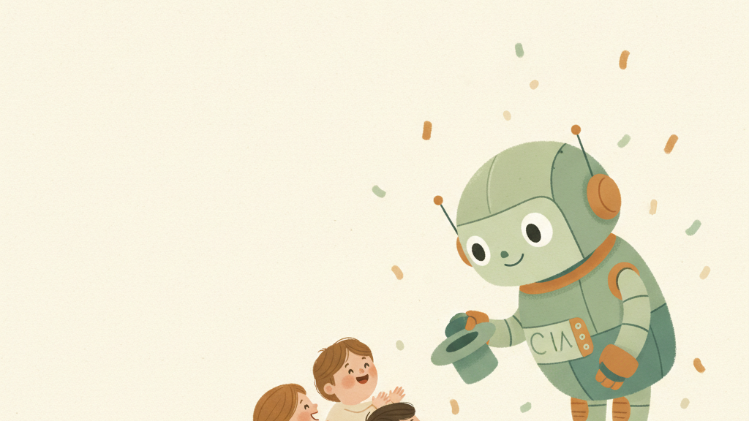
Бонус. Питання: Помічник розповідає, що вміє
Група вже знає всі теми напам'ять. А новий користувач — ні. Питаю, як йому допомогти.
Звідки новий користувач дізнається, що можна спитати?
Де в програмі вже лежить список того, що вона вміє?
Що краще: написати список руками чи взяти його з коду?
Notes:
≈2 хв · питання групі · бонус, понад пару
Бонусний блок, дві хвилини. Питання не технічні, а про людину по той бік
екрана, — і саме тому вони добре йдуть після двох блоків із кодом.
ЗВІДКИ ДІЗНАЄТЬСЯ. Кажуть: спитати, вгадати, подивитись у код. Кажу: у код він
не подивиться, а вгадувати не буде — просто закриє. Тому програма має вміти
розповісти про себе сама.
ДЕ ВЖЕ ЛЕЖИТЬ СПИСОК. Найцікавіше питання. Прошу подивитись у свій файл. Хтось
побачить ключі словника ANSWERS, хтось — перевірки в analyze. Обидві відповіді
правильні, і обидві кажуть одне: список тем у програмі вже є.
РУКАМИ ЧИ З КОДУ. Питаю прямо: що станеться зі списком, написаним руками, коли
ми додамо тему? Відповідь: він застаріє й брехатиме. Це доросла думка, і саме
її я хочу почути на бонусному блоці.
Сьогодні ми напишемо список руками — але окремим рядком, який видно, а не
всередині відповіді. Кажу про це чесно: щоб узяти його прямо зі словника,
потрібно те, чого ми ще не вчили.
Далі показ.

Slide 26
Бонус. Список тем і join
Один рядок перетворює список на людське перелічення через кому.
SKILLS — звичайний список назв тем у лапках через кому
", ".join(SKILLS) склеює список в один рядок через кому й пробіл
Склеювач стоїть попереду, а список — у дужках після join
Нова тема — новий рядок у SKILLS, і відповідь оновиться сама
ЩО ЦЕ ОЗНАЧАЄ
join працює тільки зі списком рядків. Якщо в списку буде
число, Python скаже TypeError: sequence item 0 — і це чесно:
склеїти число з текстом він відмовляється й тут.
Notes:
≈4 хв · показ · бонус, понад пару
Бонусний показ, чотири хвилини. Нове тут одне — join, — і воно того варте:
без нього список довелося б виводити циклом.
СПИСОК ТЕМ. Пишу SKILLS = ["жарт", "час", "погода", "дата"] і кажу, що це
звичайний список, такий самий, як JOKES.
JOIN. Читаю вголос справа наліво: візьми список у дужках і склей його в один
рядок, а між шматками постав те, що стоїть перед крапкою. Показую живцем у
консолі три варіанти: через кому з пробілом, через « і », через тире. Різницю
видно одразу, і вона смішна.
Наголошую на порядку: склеювач попереду, список у дужках. Це та річ, яку діти
пишуть навпаки в половині випадків, і Python скаже щось незрозуміле.
НАВІЩО ЦЕ. Кажу вголос головне: коли ми додамо тему, треба буде дописати один
рядок у SKILLS, а не переписувати речення у відповіді. Це і є вся ідея.
ДЕ СТАВИТИ. Показую пальцем: SKILLS — нагорі, поруч зі словником; перевірка на
«вмі» — у analyze; сама відповідь — у answer, як і дата.
Наступний слайд: три шматки, усі за вже знайомим зразком.

Slide 27
Бонус. Набираємо: «що ти вмієш»
Новий файл bonus3.py — словник і цикл з блоку 3 плюс тема «вміння» і список SKILLS.
def analyze(text):
text = text.lower()
if "жарт" in text:
return "жарт"
if "час" in text or "годин" in text:
return "час"
if "погод" in text:
return "погода"
if "вмі" in text or "можеш" in text:
return "вміння"
return "невідомо"
ANSWERS = {
"жарт": "Чому робот пішов спати? Розрядився.",
"час": "Годинник ще не підключив, вибач.",
"погода": "Вікна не бачу, але вір у сонце!",
"невідомо": "Я ще вчуся. Спитай про жарт, час чи погоду.",
}
SKILLS = ["жарт", "час", "погода"]
def answer(tema):
if tema == "вміння":
return "Я вмію: " + ", ".join(SKILLS)
return ANSWERS[tema]
while True:
text = input("Ти: ")
if text.lower() == "стоп":
print("АІДА: Бувай!")
break
print("АІДА:", answer(analyze(text)))
Notes:
≈5 хв · набирають · бонус, понад пару
Бонусна практика, п'ять хвилин. Два з трьох шматків діти вже робили в
попередньому блоці, тому основна увага — на рядку з join.
Новий файл bonus3.py — словник і цикл з блоку 3 плюс функція answer, як у
bonus2.py, тільки замість дати — вміння.
Кажу порядок:
SKILLS — нагорі, під ANSWERS, без відступу;
перевірка на «вмі» — у analyze, вище за останній return;
відповідь — у answer, вище за return ANSWERS[tema].
Ходжу по класу. Помилки в порядку частоти:
написали join(", ") замість ", ".join(...) — переплутали місцями;
забули пробіл після коми в лапках — теми злипнуться: жарт,час,погода;
поставили новий if нижче за return — тема не впізнається;
написали SKILLS у лапках і склеїли літери замість слів.
Останнє варто показати вголос: якщо в join віддати рядок замість списку,
Python склеїть окремі літери, і вийде «Я вмію: S, K, I, L, L, S». Помилки не
буде — буде дурниця на екрані, і саме тому її треба впізнавати.
Перевіряємо разом: спитати «що ти вмієш», потім «а що ти можеш». Обидві фрази
мають дати той самий перелік.
Хто впорався: хай допише в SKILLS четверту тему, якої ще немає, — наприклад
«музика», — і подивиться, що відповідь оновилась сама, хоч рядок із join ніхто
не чіпав. Це найкраща ілюстрація до того, навіщо взагалі join.
Очікуваний результат:
$ python bonus3.py
Ти: що ти вмієш
АІДА: Я вмію: жарт, час, погода
Ти: а що ти можеш
АІДА: Я вмію: жарт, час, погода
Ти: стоп
АІДА: Бувай!
Головне: теми перелічені через кому з пробілом, і в кінці немає
зайвої коми — join ставить її тільки між шматками.

Slide 28
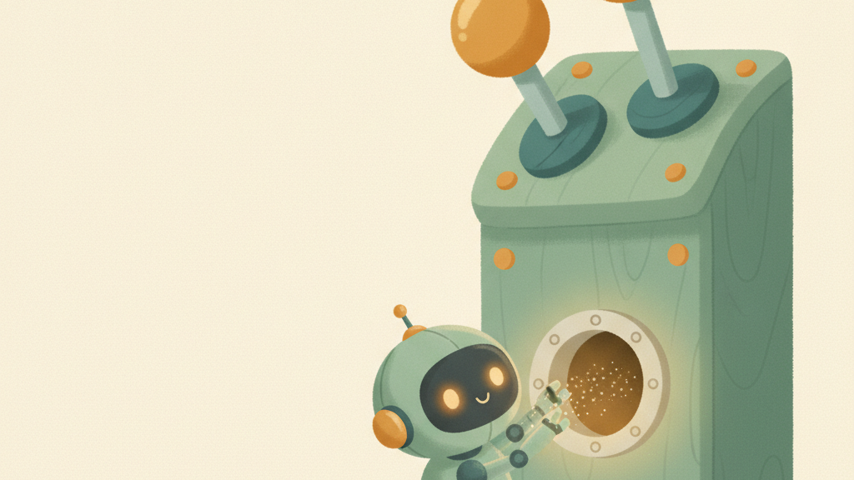
Бонус. Питання: Настрій за годинником
Настрій ми кидали жеребом. Питаю, чи не можна зробити його чеснішим.
Чи однаковий у вас настрій зранку і пізно ввечері?
Звідки програма може дізнатися, ранок зараз чи вечір?
Чим «якщо менше за 12» відрізняється від «якщо дорівнює»?
Notes:
≈2 хв · питання групі · бонус, понад пару
Останній бонусний блок уроку, дві хвилини питань. Тут уперше за пару
порівнюються числа, а не рядки, — і це та відмінність, заради якої блок і
стоїть.
НАСТРІЙ ЗРАНКУ І ВВЕЧЕРІ. Питання, на яке відповідають усі, зокрема
найтихіші. Витягую слова: зранку сонний, увечері теж сонний, удень нормально.
Смішно й правдиво.
ЗВІДКИ ЗНАТИ, РАНОК ЧИ ВЕЧІР. Відповідь у них уже є: годинник, той самий, з
якого ми брали час і дату. Кажу, що з нього можна взяти не весь час, а саму
годину — одне число.
МЕНШЕ І ДОРІВНЮЄ. Головне питання блоку. Досі всі перевірки були на точний
збіг: тема дорівнює «жарт». А число можна питати інакше: менше, більше. Прошу
навести приклад із життя — зріст, вік, оцінка. Приклади знаходять швидко.
Кажу заздалегідь: жереб ми приберемо. Помічник стане передбачуваним, і це
навмисно — характер за годинником чесніший за характер навмання.
Далі показ.

Slide 29
Бонус. Число замість жереба
Одне число з годинника — і настрій помічника перестає бути випадковим.
datetime.now().hour віддає саму годину числом від 0 до 23
if HOUR < 12: — перевірка не на збіг, а на «менше»
elif HOUR < 18: перевіряється тільки тоді, коли перша не спрацювала
else ловить усе, що лишилось: вечір і ніч
ЩО ЦЕ ОЗНАЧАЄ
Порядок перевірок важливий саме тому, що вони на «менше».
Якщо поставити 18 першим, то й дев'ята ранку буде «менше
за 18» — і помічник ніколи не стане бадьорим.
Notes:
≈4 хв · показ · бонус, понад пару
Останній бонусний показ. Чотири хвилини, і половина з них — на порядок
перевірок, бо саме він тут неочевидний.
ГОДИНА ЧИСЛОМ. Показую живцем у консолі: datetime.now().hour і побачене число.
Кажу, що це не рядок, а число, і тому з ним можна порівнювати на «менше».
Нагадую: лапок навколо числа немає.
ПЕРЕВІРКА НА «МЕНШЕ». Досі всі if були про точний збіг. Кажу вголос: тепер
питання інше — не «чи це та година», а «чи вона раніша». Малюю на дошці лінію
від 0 до 23 і ставлю дві риски: 12 і 18. Три шматки — три настрої.
ПОРЯДОК. Головне місце блоку. Питаю групу, що буде, якщо перевірити спершу
«менше за 18». Хай хтось порахує вголос для дев'ятої ранку: дев'ять менше за
18, отже жартівливий, і до бадьорого справа не дійде ніколи. Тому перевірки
йдуть від меншого до більшого.
ELSE. Нагадую: else без умови й завжди останній. Він ловить усе від 18 до 23.
ЩО ЗНИКАЄ. Кажу окремо: рядок з random.choice ми прибираємо. Помічник більше
не кидає жереб. Питаю, чи стало гірше, — і чую обидві думки. Обидві правильні,
і це гарна розмова на кінець пари.
Наступний слайд: шість рядків замість одного.

Slide 30
Бонус. Набираємо: настрій за годиною
Новий файл bonus4.py — словник і цикл з блоку 3 плюс настрій, який залежить від години.
from datetime import datetime
def analyze(text):
text = text.lower()
if "жарт" in text:
return "жарт"
if "час" in text or "годин" in text:
return "час"
if "погод" in text:
return "погода"
return "невідомо"
ANSWERS = {
"жарт": "Чому робот пішов спати? Розрядився.",
"час": "Годинник ще не підключив, вибач.",
"погода": "Вікна не бачу, але вір у сонце!",
"невідомо": "Я ще вчуся. Спитай про жарт, час чи погоду.",
}
HOUR = datetime.now().hour
if HOUR < 12:
MOOD = "бадьорий"
elif HOUR < 18:
MOOD = "жартівливий"
else:
MOOD = "сонний"
PREFIX = {"бадьорий": "Ого! ", "сонний": "Мм... ", "жартівливий": "Ха! "}
while True:
text = input("Ти: ")
if text.lower() == "стоп":
print("АІДА: Бувай!")
break
print("АІДА: " + PREFIX[MOOD] + ANSWERS[analyze(text)])
Notes:
≈5 хв · набирають · бонус, понад пару
Остання практика запасу, п'ять хвилин. Шість рядків, які замінюють один, — і
головне сказати вголос, що старий рядок треба прибрати.
Новий файл bonus4.py — словник і цикл з блоку 3 плюс настрій за годиною. Хто
робить це у файлі з настроєм, знаходить рядок MOOD = random.choice([...]),
стирає його й набирає на його місце вісім рядків з екрана. Наголошую: саме замість, а не на додачу.
Якщо лишити обидва, спрацює той, що нижчий, і половина групи не зрозуміє, чому
настрій стрибає.
Ходжу по класу. Помилки в порядку частоти:
лишили старий рядок з random.choice нижче за новий блок;
написали HOUR у лапках — тоді порівняння рядка з числом дасть TypeError;
поставили перевірку на 18 першою — бадьорого настрою не буде ніколи;
зробили відступ у рядках MOOD не чотири пробіли, а вісім.
Перевіряємо разом: подивитись на годинник у класі й сказати, який настрій має
бути. Потім запустити й звірити. Це та рідкісна перевірка, де відповідь відома
заздалегідь, і діти люблять її саме тому.
Питаю групу наприкінці: а якщо ми прийдемо на пару о дев'ятій ранку — яким
буде помічник? Бадьорим. А о восьмій вечора? Сонним. Тобто програма тепер
знає щось про світ, а не тільки про те, що їй написали.
Хто впорався: хай додасть четвертий настрій для ночі — ще один elif із HOUR
менше за 6, і новий рядок у словнику PREFIX. Два рядки, і день ділиться на
чотири частини.
Очікуваний результат:
$ python bonus4.py
Ти: розкажи жарт
АІДА: Мм... Чому робот пішов спати? Розрядився.
Ти: стоп
АІДА: Бувай!
О пів на десяту вечора приставка «Мм...» — і вона буде такою до
ранку. Запусти ще раз: настрій той самий, бо година та сама.

